Slide 1
Экологический проект (кейс-игра) «Green-Team» Направление «Экология растений» Кейс № 2 «Батарейка» участники проекта: дети подготовительной группы, родители, воспитатель Кривоногова Т. Г.
МАДОУ «Детский сад № 31» ГО Верхняя Пышма Свердловская область

Slide 2
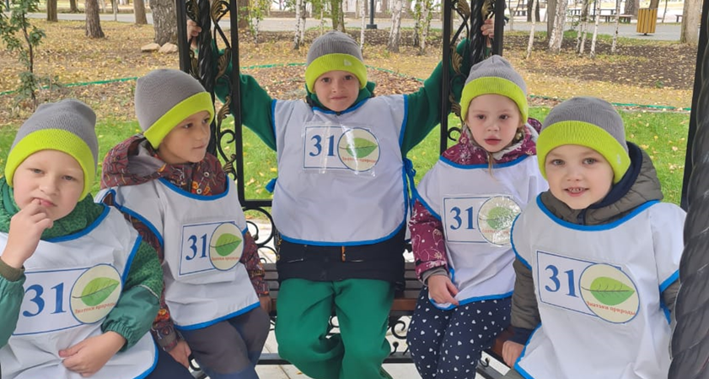
Команда подготовительной группы «Знатоки природы» девиз: мы природу урала знаем, любим, ценим, защищаем!

Slide 3
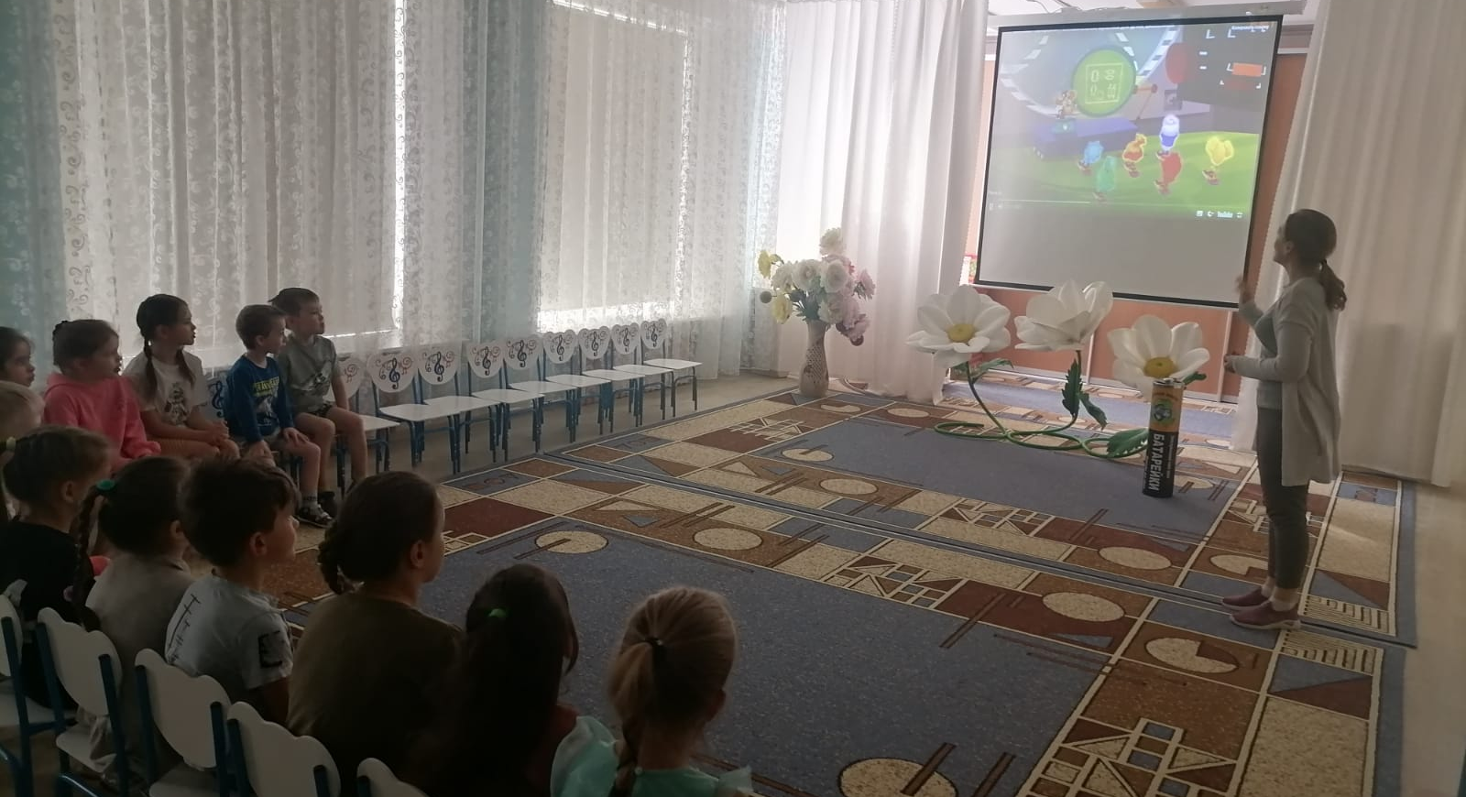
Просмотр мультфильма «фиксики. Батарейка» (сезон 2, серия 37)

Slide 4
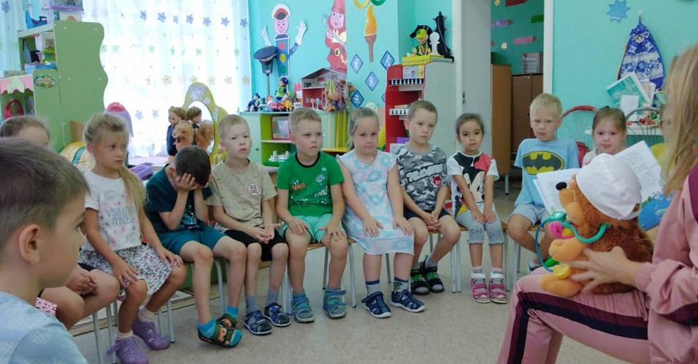
Чтение Экосказок Анна тятте «Моя планета – мой дом»: экологические сказки для детей – Ростов н/д: феникс, 2022

Slide 5
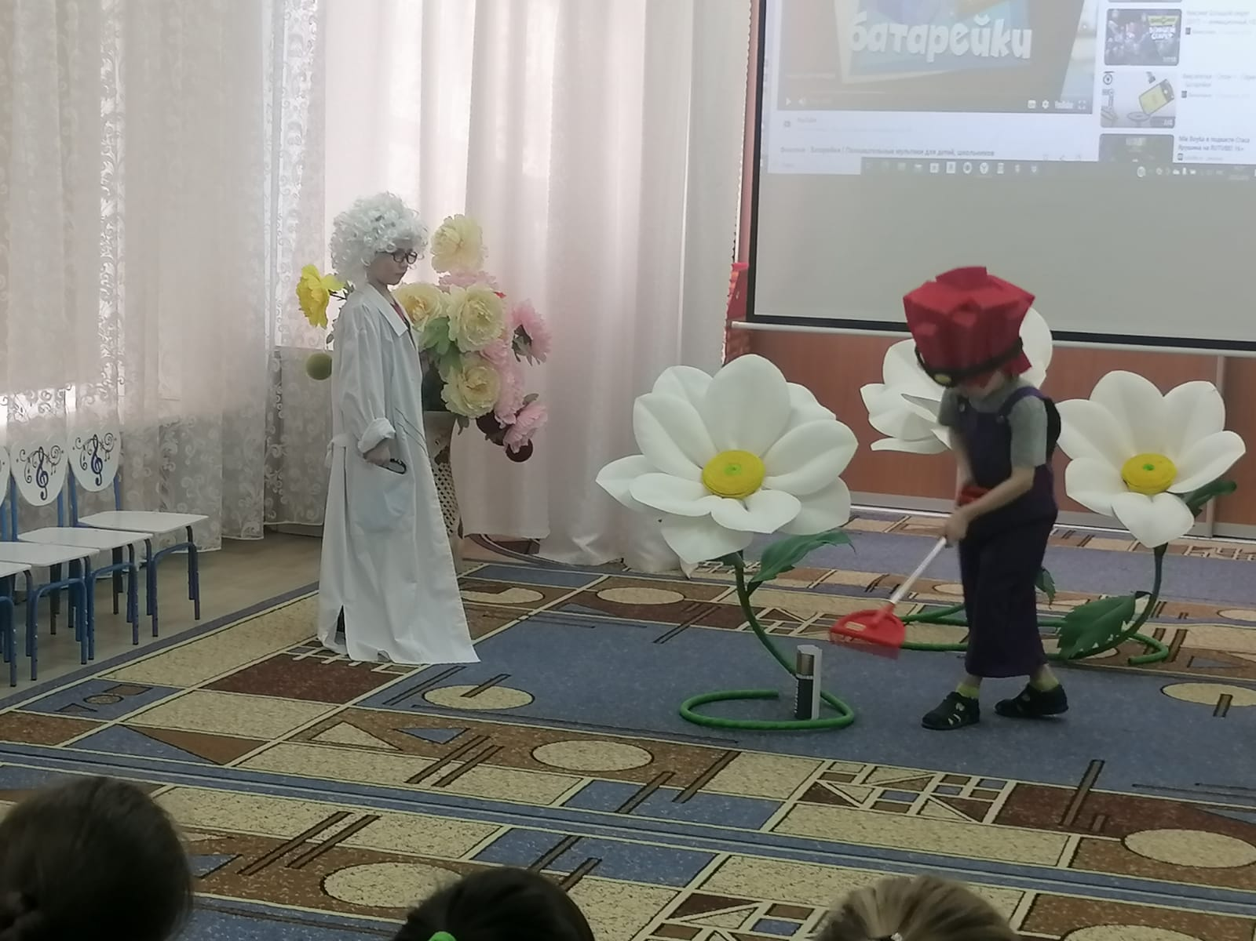
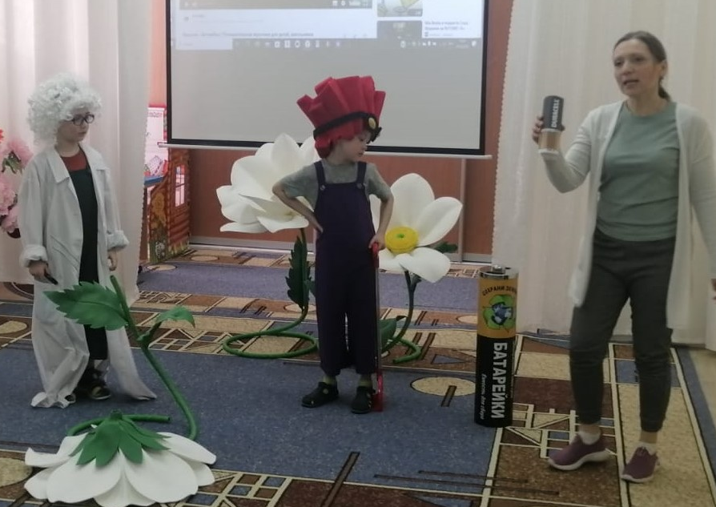
Игра-драматизация Сценка по мотивам мультфильма «Фиксики. Батарейка». Цель: закрепление знаний о пользе и вреде батарейки. Ответ на вопрос 1: если в почву попадает содержимое батарейки, то растения погибают

Slide 6
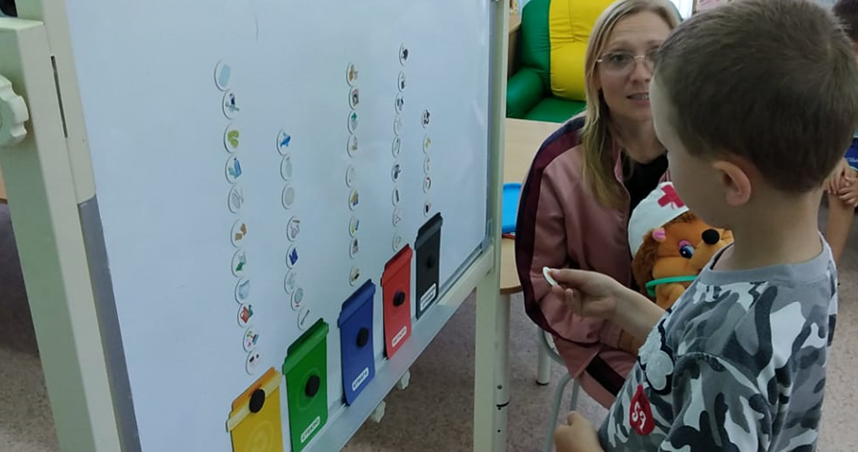
Дидактическая игра «Сортируем мусор» цель игры: закрепление навыков рационального разделения отходов

Slide 7
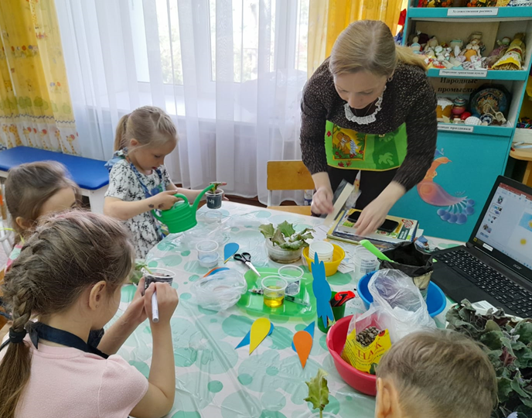
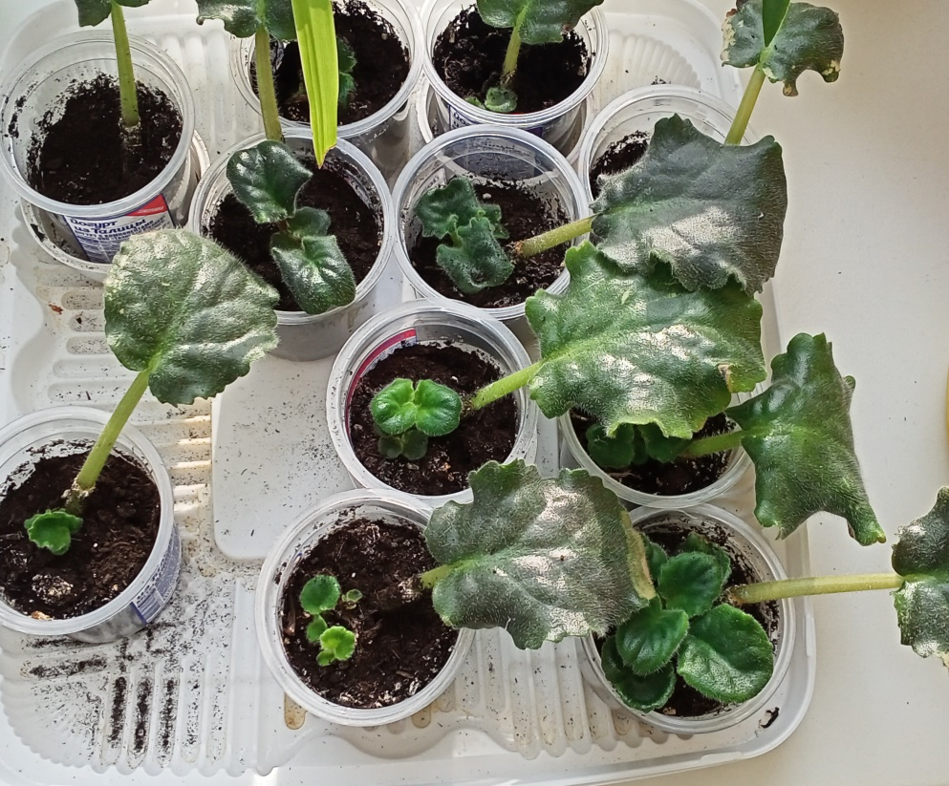
Выращивание фиалки Посадка, уход и наблюдение за растениями, беседы о необходимых и вредных для растений веществах. Ответ на вопрос 2: для роста растениям нужны свет, влага и питательная почва

Slide 8
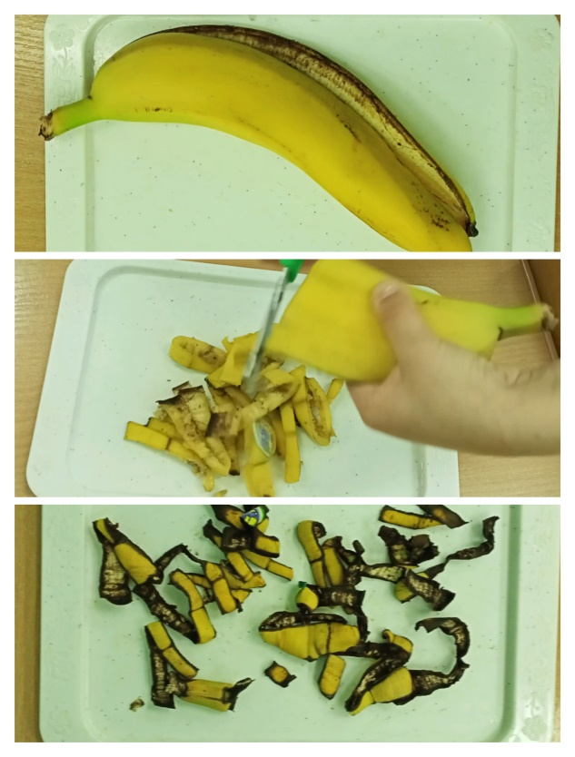
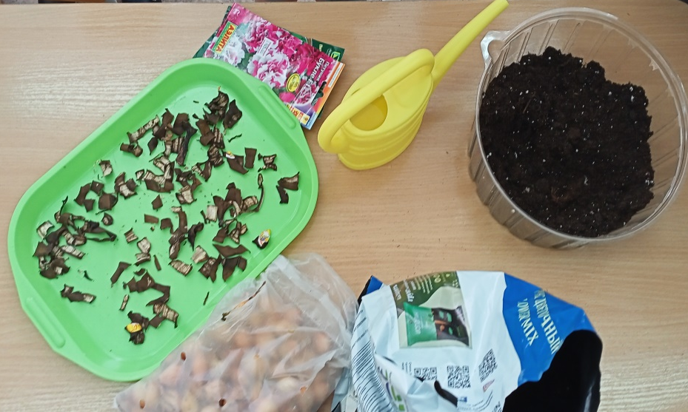
Изготовление удобрения из банановой кожуры В ходе наблюдений за ростом растений сделан вывод о пользе компоста. Дети самостоятельно сделали безопасную природную подкормку для комнатных растений группы и рассады. Ответ на вопрос 3: удобрение для растений можно получить из быстроразлагаемых продуктов питания

Slide 9
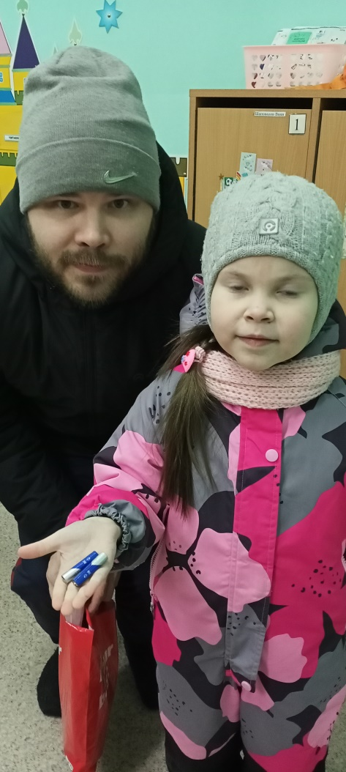
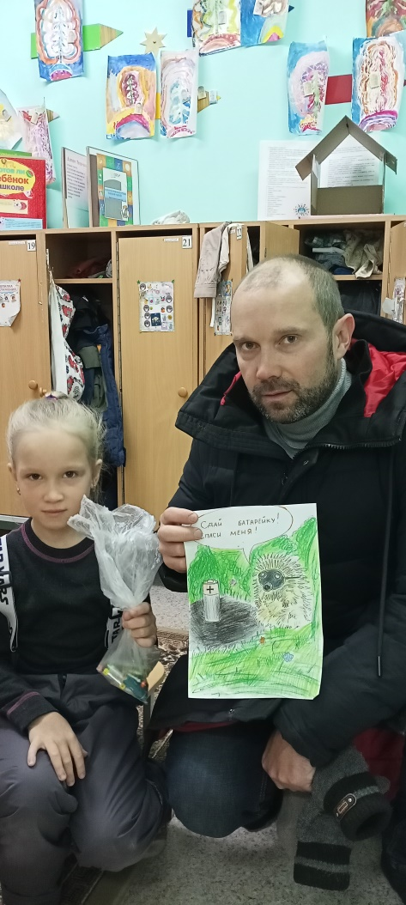
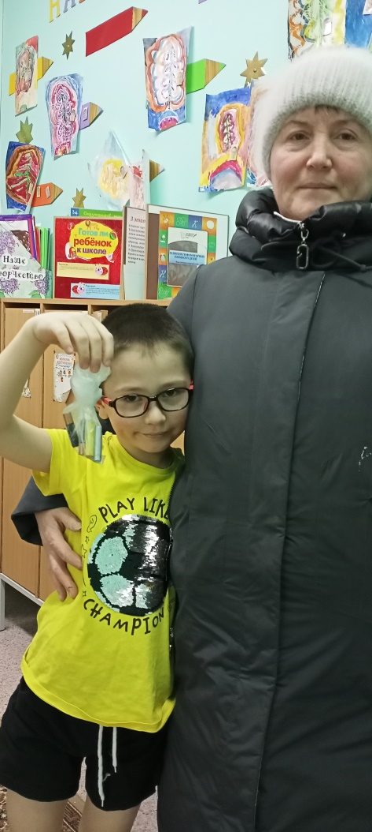
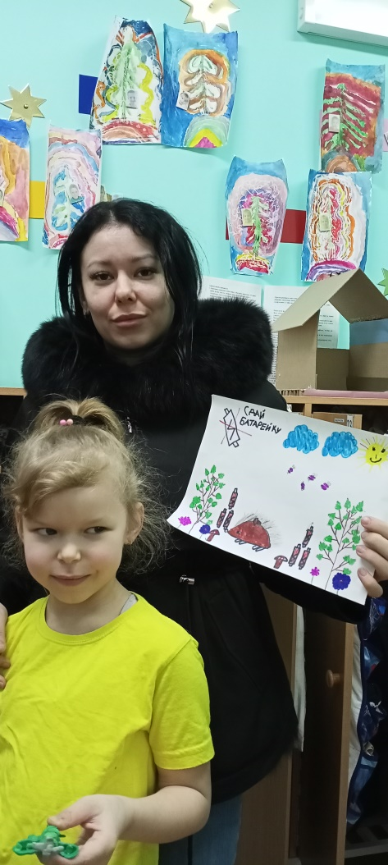
Акция «Сдай батарейку» взаимодействие с семьями воспитанников, организация эко акции и выставки плакатов

Slide 10
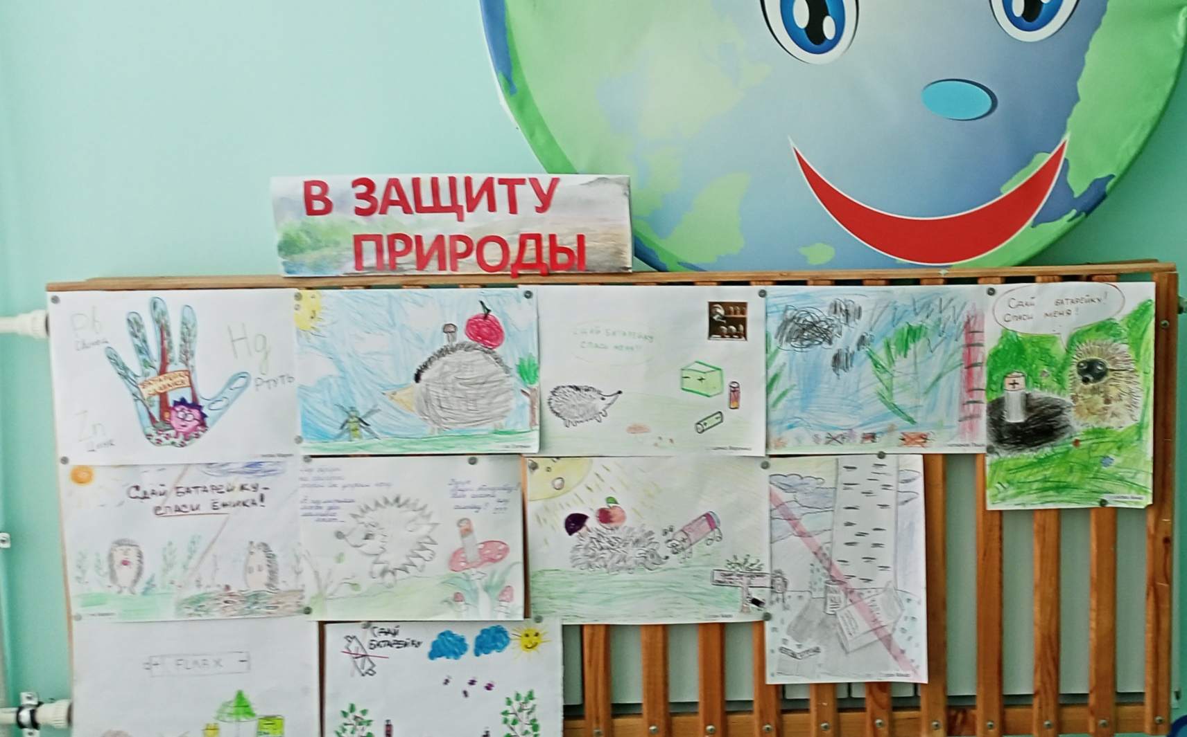
Выставка рисунков-плакатов «В защиту природы»

Slide 11
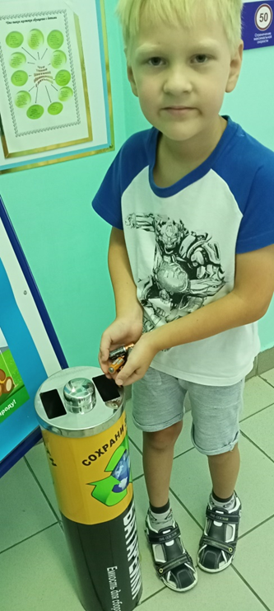
Акция «Утилизируй правильно»

Slide 12
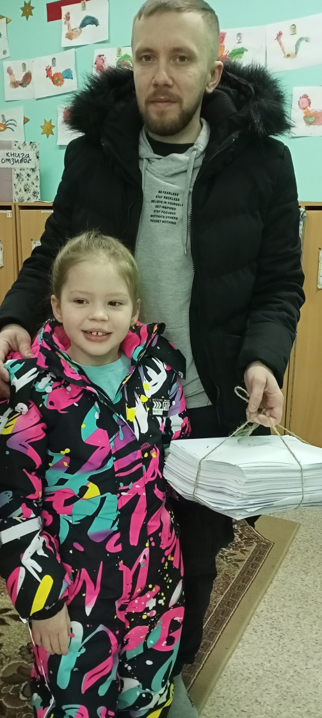
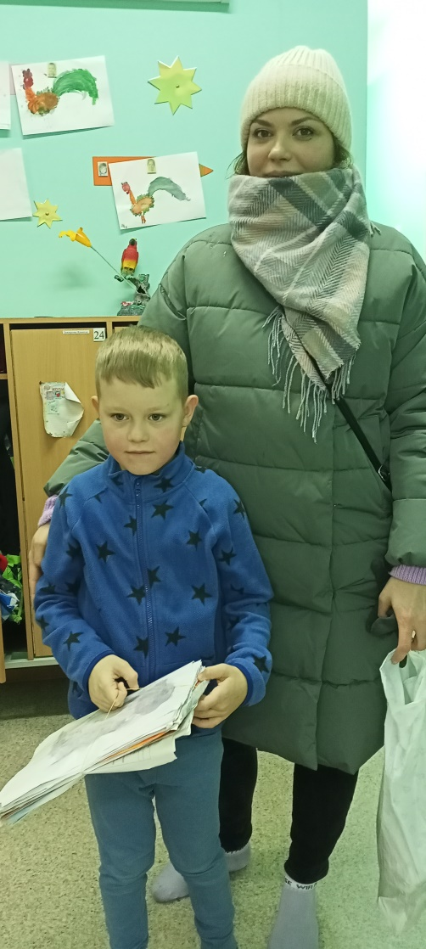
Акция «Сдай макулатуру» Консультирование и привлечение родителей воспитанников к грамотному разделению отходов

Slide 13
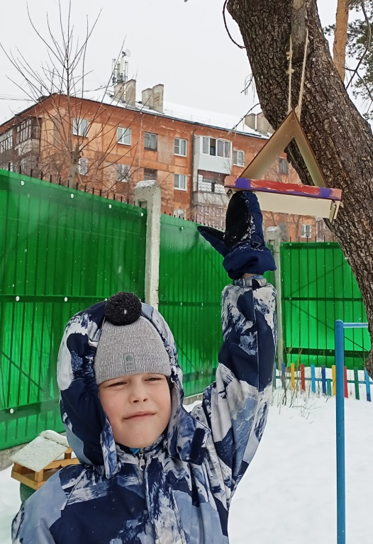
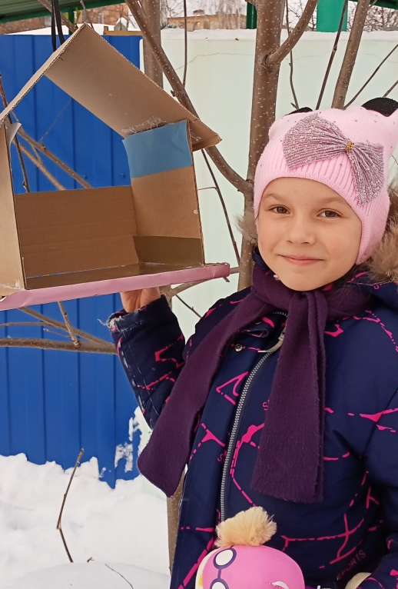
Акция «Кормушки для птиц своими руками» Воспитание любви к природе и заботы о зимующих птицах

Slide 14
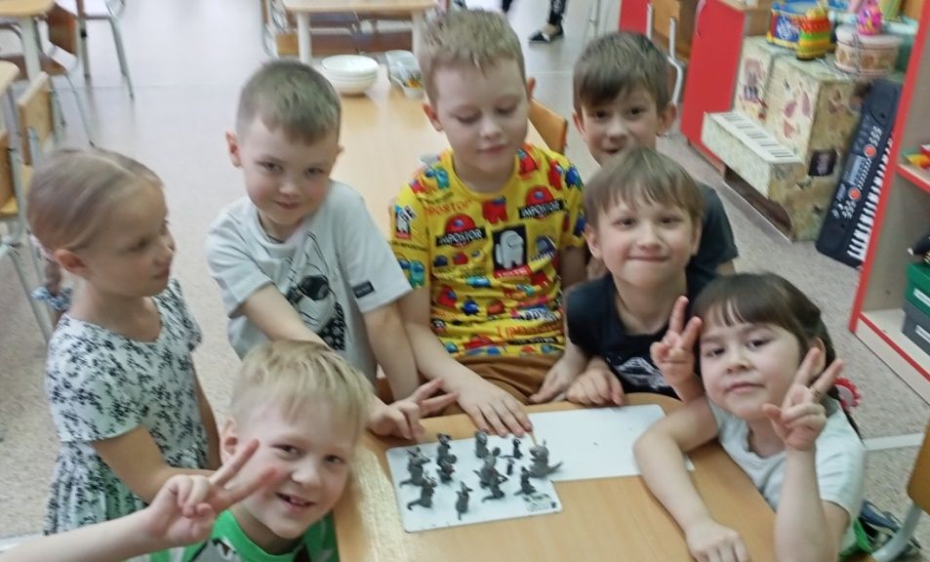
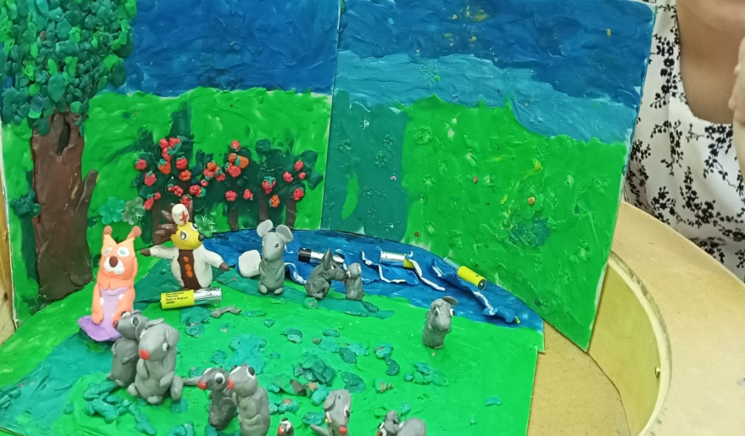
Создание мультфильма «Батарейка» по мотивам сказки А. Тятте изготовление персонажей, декораций, раскадровка и озвучивание мультфильма выполнено воспитанниками подготовительной группы

Slide 15
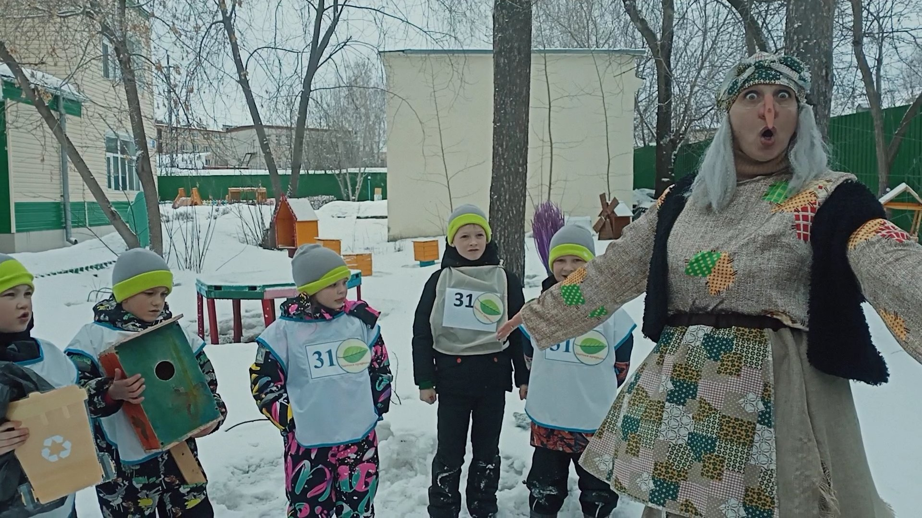
Создание Видео ролика «баба яга против!» цель: формирование экологической культуры населения

Slide 16
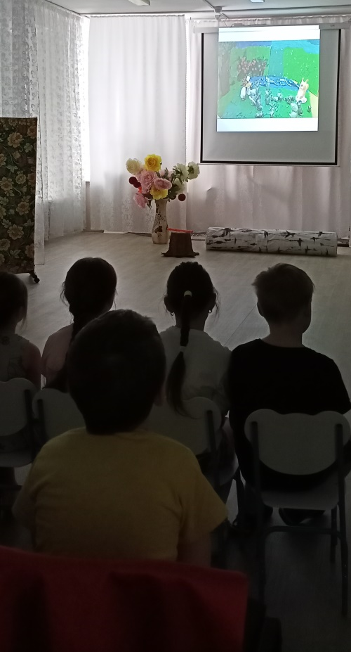
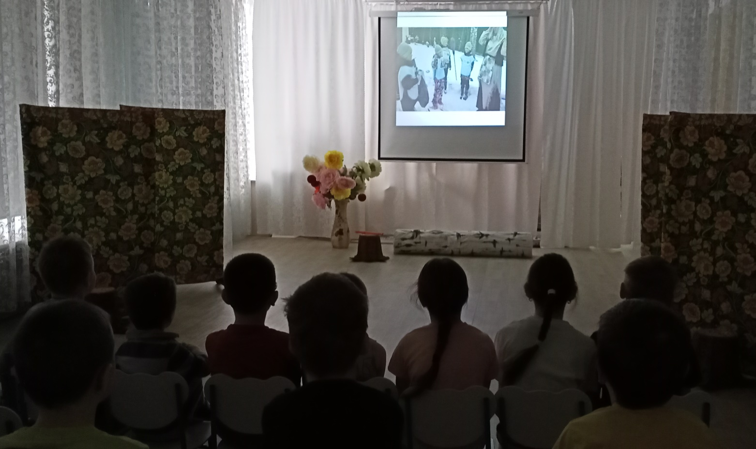
Просмотр с воспитанниками продуктов проекта результат: детьми усвоен опыт безопасного и бережного отношения к природе и ресурсам. Самое ценное для меня, как руководителя, - оценка детьми своего труда словами: «а давайте сделаем вторую серию!»

Slide 17
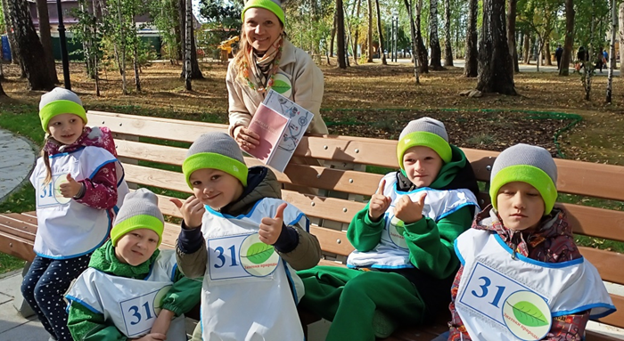
Спасибо за внимание!

